Slide 1
Misioneros de la Paz
Gran Misión Católica 2023
“La Paz esté con ustedes” Jn. 20, 19

Slide 2
Programa del Encuentro
20 min. Lectio Divina.
05 min. Palabras de Don José Antonio Fernández
20 min. ¿Cómo vivir nuestra Gran Misión Católica 2023?
20 min. Conversatorios por la Paz
10 min. Dudas y Preguntas

Slide 4
¿Cómo vivir nuestra Gran Misión Católica 2023?

Slide 6
Objetivo General
Como iglesia Arquidiocesana de Tlalnepantla, salir al encuentro de nuestros hermanos, para suscitar un diálogo comunitario a través de 4 conversatorios y junto con ellos, iniciar un camino para la construcción de la Paz durante los meses de mayo y junio de 2023.

Slide 7
Identidad de la Gran Misión
Logotipo
Lema
Hahstags
#ArqTl
#Granmisioncatolica
#Lapazesteconustedes
#Misionerosdepaz
#Mision2023

Slide 8
Momentos de la Gran Misión
Nuestra Gran Misión Católica 2023, alcanzará sus objetivos a través de 3 grandes momentos:
1er Momento Preparación
(18 abril al 20 mayo)
2do Momento
Tocar Puertas
(21 mayo)
3er Momento
Conversatorios
(27 mayo al 15 julio)
CONVOCATORIA
ORGANIZACIÓN
SENSIBILIZACIÓN Y FORMACIÓN.
ANIMACIÓN COMUNITARIA.
MISA DE ENVÍO
ORACIÓN COMUNITARIA
TOCAR PUERTAS
MENSAJE DE KERIGMA
INVITACIÓN A CONVERSATORIOS POR LA PAZ.
ORGANIZACIÓN
ANIMACIÓN A LA PARTICIPACIÓN
CONVERSATORIOS:
“La comunidad que soñamos”
“Causas de la violencia”
“La familia como base para la paz”
“Los vecinos como la familia extensa”
COMPARTIR LAS CONCLUSIONES

Slide 9
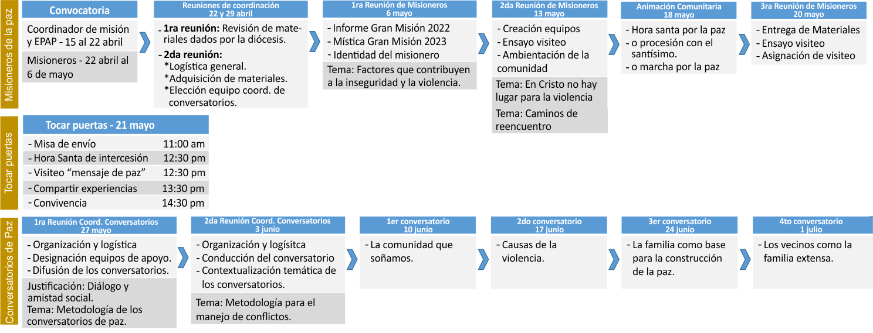
Programa parroquial para la vivencia de la
Gran Misión Católica 2023 “La paz este con ustedes”

Slide 10
MANUAL
Gran Misión Católica 2023 “La paz este con ustedes”
Orientaciones para la organización.

Slide 11
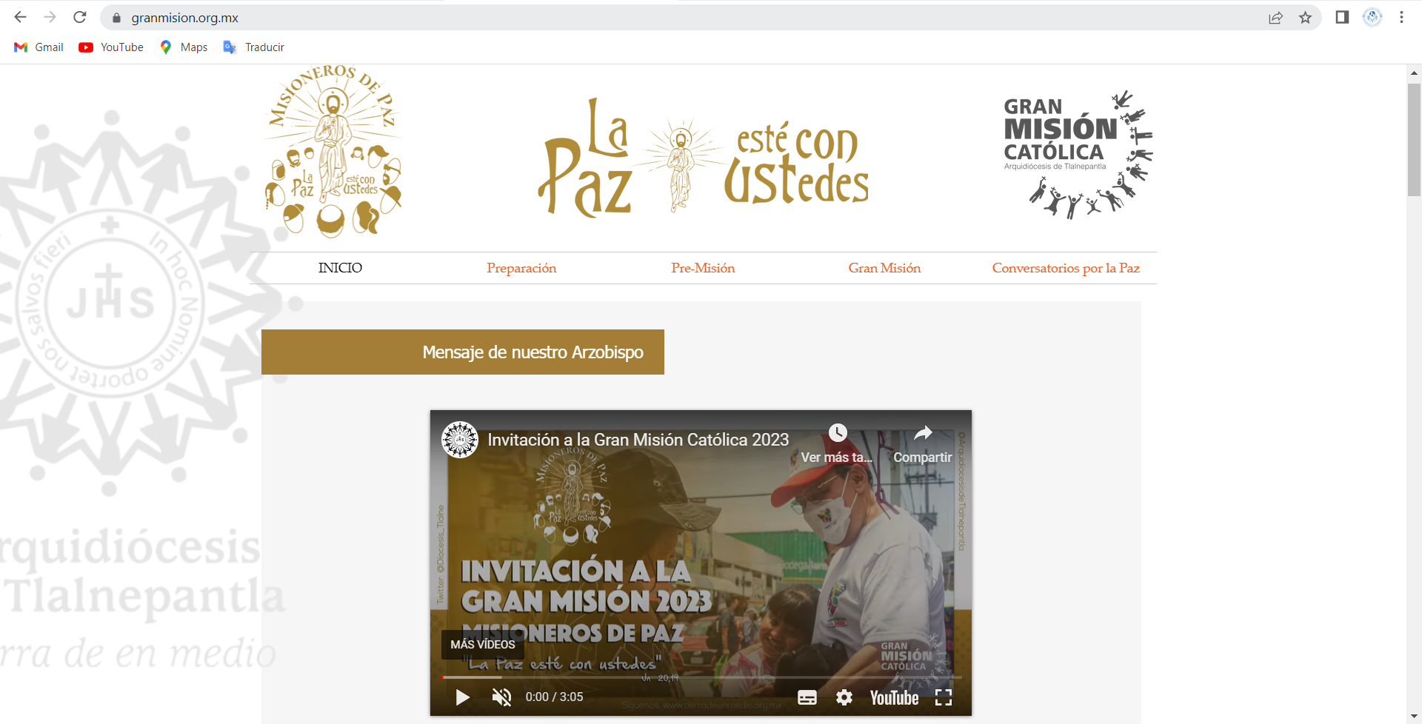
PÁGINA WEB
Gran Misión Católica 2023 “La paz este con ustedes”
Descarga de Materiales
www.granmision.org.mx

Slide 12
Conversatorios por la Paz

Slide 14
¿Qué es un conversatorio?
Se trata de un espacio de diálogo horizontal donde se construyen aprendizajes con la interacción de todas las personas. Los participantes pueden ser de 6 a 150 personas, los cuales se dividen en grupos más pequeños para favorecer la intervención de todos. La base de la propuesta está en el diálogo realizado en un ambiente de respeto y cuidado mutuo.

Slide 15
En el conversatorio la participación es plural, se elaboran preguntas sobre un tema determinado y todas las personas participan. Existen dos niveles de diálogo:
1) un primer nivel de diálogo donde las personas conversan sobre un tema y
2) un segundo nivel de donde las personas conversan sobre las resonancias de lo escuchado y construyen consensos grupales.

Slide 16
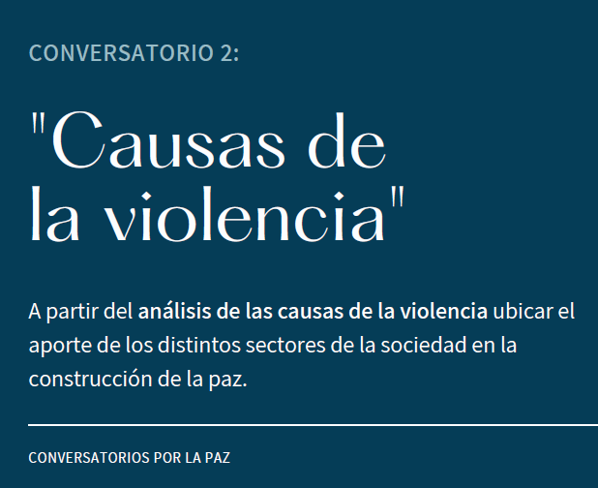
Temática de los Conversatorios

Slide 17
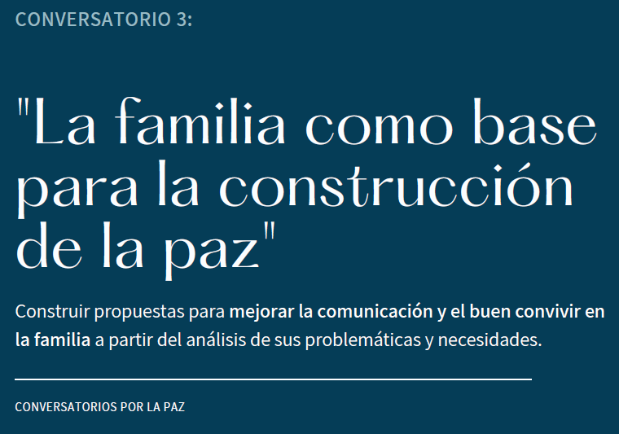
Temática de los Conversatorios

Slide 18
¿Cuáles son sus características?
Se generan grupos con un número de participantes que permite la participación de todas las personas.
Se integran personas dispuestas a dialogar y construir junto con otros y otras; los protagonistas son todos los participantes quienes conversan analizan y proponen.

Slide 19
¿Cuáles son sus características?
3. Se propone un tema y unas preguntas que se construyen previamente para animar la construcción de conocimientos.
4. Se crea un ambiente de escucha mutua que favorece la sensibilización de las personas para estar atentas a lo que la palabra del otro (a) le interpela.
5. Se anima a la atención profunda en lo que internamente provoca la palabra del otro para ubicar claridades grupales.

Slide 20
¿Qué se necesita preparar con anterioridad?
Es necesario buscar un lugar adecuado.
Tener sillas suficientes para todas las personas.
Formalizar las invitaciones correspondientes.
Contar con personas que moderen la participación en los grupos.
La elaboración de minutas será de gran relevancia para documentar los procesos de diálogo y representarán la memoria de estos espacios y la delimitación de los acuerdos.

Slide 21
¿Qué alcance pretende?
Esta herramienta permite construir propuestas de manera participativa en grupos amplios, donde los asistentes se apropian de lo construido de forma colectiva y permite construir acuerdos con respecto a los proyectos locales o la organización comunitaria.
Los conversatorios tienen la capacidad de adaptarse a la condiciones de los asistentes para conversar desde la disposición de cada persona y construir propuestas desde la condición de cada grupo. Además, se aprende a ubicar inquietudes comunes que permitan construir acciones concretas para la paz.
En el caso de los Conversatorios por la Paz se pretende recuperar aprendizajes para prevenir la violencia en los diferentes ámbitos de vida social y comunitaria: hogar, familia, calle, escuela, trabajo, grupo, sociedad, etc.

Slide 23
Espacio para dudas y preguntas

